Slide 1


Schiedsrichterausbildung
Modul - B
Feldhockey || Hallenhockey

Slide 2
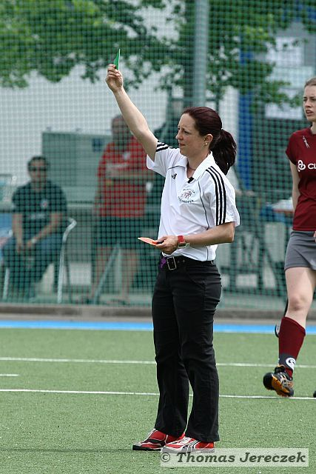
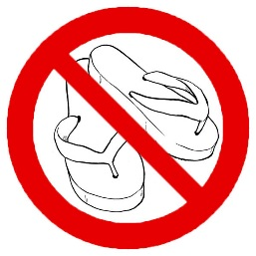
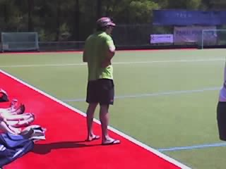

B - Allgemein
Bild des Schiedsrichters in der Öffentlichkeit
• unsportlich / trainieren nicht!
• kein guter Hockeyspieler wird jemals Schiedsrichter!
• bereitet sich nicht auf die Spiele vor!
• keine Fokussierung auf Leistung und Entwicklung!
Notes:
2

Slide 3
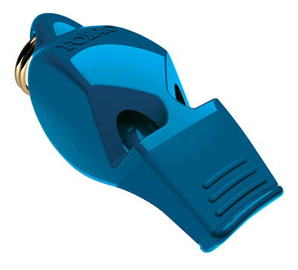
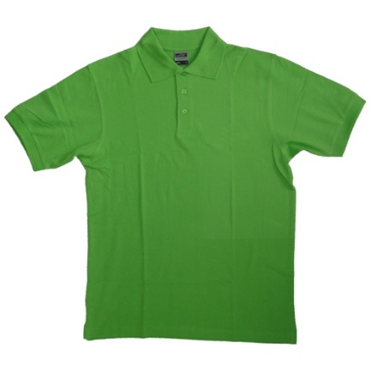
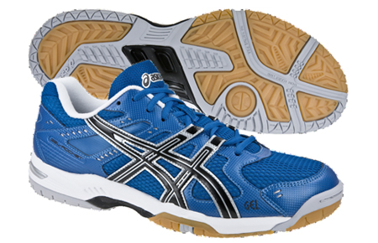
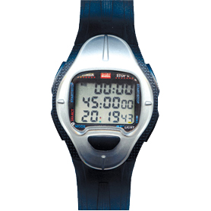

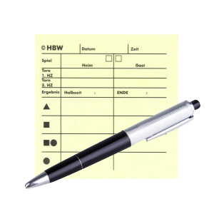
B - Allgemein
Ausrüstung der Schiedsrichter
Notes:
3

Slide 4
B - Allgemein
Schiedsrichter als Team
Bei einem Hockeyspiel gibt es drei Mannschaften
  Heimmannschaft
  Gastmannschaft
  Schiedsrichter-Team
Einheitliches Trikot/Shirt und einheitliche Hose
„Teambesprechung“ vor dem Spiel um Regeln eindeutig, einheitlich und für die Mannschaften vorhersehbar anzuwenden.
WarmUp – auch als Schiedsrichter muss man sich ordentlich warmmachen
Komplette Ausrüstung muss bei beiden Schiedsrichtern vorhanden sein (siehe Folie vorher)
Notes:
4

Slide 5
B - Allgemein
Spielkontrolle / Management
Was sollte möglichst früh im Spiel kontrolliert werden?
Selfpass, absichtliches Unterbrechen, Reklamieren,
gefährliche Bälle, körperliches Spiel, Tackling, etc.
Sei Pro-Aktiv – „Prävention ist besser als Heilung (Karte)!“
Die richtige Kommunikation (durch Entscheidungen, Zeichen, Worte und letztendlich auch Karten) mit den Spielern ist sehr wichtig. Die „Botschaft“ muss nicht nur ankommen, sondern auch verstanden werden.
Notes:
5

Slide 6
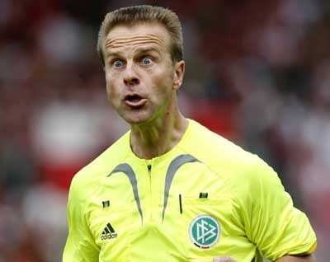
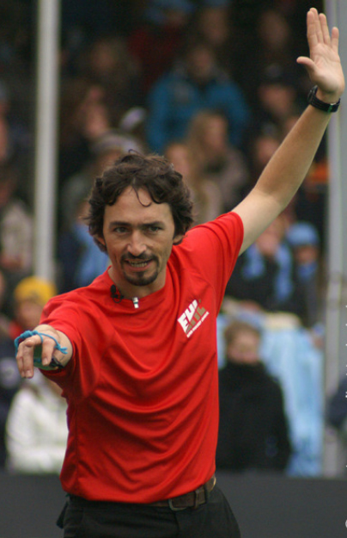
B - Feldhockey / Hallenhockey
Strafen (unterhalb der Karten)
  Möglichkeiten der Schiedsrichter
Mimik und Gestik als wichtiges Mittel zur Spielkontrolle
Notes:
6

Slide 7
B - Feldhockey / Hallenhockey
Strafen (unterhalb der Karten)
  Mimik und Gestik
  Lange und laute Pfiffe
  Mündliche Ermahnung (aber ohne Zeitstopp)
  Strafverschärfung (nicht wegen Meckerns)
  (z.B. Strafecke statt Freischlag)
  Strafen umdrehen (Strafecke kann nicht wegen Meckerns umgedreht werden)
Notes:
7

Slide 8
B - Feldhockey / Hallenhockey
Persönliche Strafen (mit Karten - Zeitstopp)
  Grüne Karte
  Für Fehlverhalten von Spielern und Trainer/Betreuern werden keine technischen Strafen, sondern nur persönliche Strafen ausgesprochen
  persönlich, gilt aber für gesamte Mannschaft immer verbunden mit einer 2 Min (Halle: 1 Min) Strafe, die vom Bankschiedsrichter kontrolliert wird (Halle: Zeitnahme muss über die Strafzeit informiert werden).
  Die Einführung der Zeitstrafe bei grünen Karte bedeutet nicht, dass nur noch grüne Karten gegeben werden und auf die gelben Karten verzichtet wird.
  Eintragung in den Elektronischen Spielberichtsbogen
Notes:
8

Slide 9
B - Feldhockey / Hallenhockey
Persönliche Strafen (mit Karten - Zeitstopp)
  Gelbe Karte
  Technisches Foulspiel (ohne Körperkontakt)
  5 Minuten Zeitstrafe (Halle 2 Min.)
  Körperliches Foulspiel
  10 Minuten Zeitstrafe (Halle 5 Min.)
  Ist nach dem Zeigen der gelben Karte (während die Zeit noch steht!) wegen schlechten Benehmens desselben Spielers (z.B. Meckern, Schlägerwerfen, o.ä.) ein weiteres handeln erforderlich, erhöht sich die Strafzeit auf 10 Minuten (technisches Foul) bzw. 15 Minuten (körperliches Foul). Halle entsprechend auf 5 Minuten (technisches Foul) bzw. 10 Minuten (körperliches Foul).
Notes:
9

Slide 10
B - Feldhockey / Hallenhockey
Persönliche Strafen (mit Karten - Zeitstop)
  Gelbe Karte
  Strafzeit muss den Spielern nicht bekannt gegeben werden. (Halle: Zeitnahme muss über die Strafzeit informiert werden).
  Grundsätzlich darf ein auf Zeit hinausgestellter Spieler während einer laufenden Strafecke nicht wieder auf das Feld gelassen werden. Der Schiedsrichter soll den hinausgestellten Spieler nach Ablauf der Strafzeit dann zurückholen, wenn es der Spielverlauf erlaubt. Die Strafzeit könnte sich dadurch etwas verlängern.
  Eintragung in den Elektronischen Spielberichtsbogen
  Derselbe Spieler kann nur einmal die gelbe Karte erhalten
  Bankstrafen gegen Trainer, Betreuer, Auswechselspieler sind Grundsätzlich mit gelb zu ahnden
Notes:
10

Slide 11
B - Feldhockey / Hallenhockey
Persönliche Strafen (mit Karten - Zeitstop)
  Gelb-Rote Karte
  Ausschluss des betroffenen Spielers auf Dauer
  nur für einen Spieler, der im laufenden Spiel schon einmal gelb gesehen hat
  Mannschaft spielt bis Spielende mit einem Spieler weniger (Halle: bei Spielzeit von 2x 30 Min. Vervollständigung nach 15 Min.; bei Spielzeit von weniger als 2x30 Min. nach 10 Min.)
  Eintragung in den Elektronischen Spielberichtsbogen
Notes:
11

Slide 12
B - Feldhockey / Hallenhockey
Persönliche Strafen (mit Karten - Zeitstop)
  Rote Karte
  Ausschluss des betroffenen Spielers auf Dauer
  Mannschaft spielt bis Spielende mit einem Spieler weniger
  Eintragung in den Spielberichtsbogen und Bericht mit genauem Tathergang (auf Rückseite des SPB)
  Begeht ein bereits mit gelb bestrafter Spieler während der Strafzeit weitere Regelverstöße, muss er mit der roten Karte bestraft werden.
  Coacht ein mit gelb bestrafter Trainer / Betreuer darf während der Zeitstrafe weiter, muss dieser mit einer roten Karte bestraft werden
Notes:
12

Slide 13
B - Feldhockey / Hallenhockey
Persönliche Strafen - Bankstrafe
  Folgen der Bankstrafe:
  eine persönliche Strafe ist mit Hilfe der Karten anzuzeigen,
  Karten gegen die Betreuer fallen in das Kontingent der Mannschaft
  bei einer gelben, gelb-roten oder roten Karte muss der Mannschaftskapitän einen Spieler benennen, der das Spielfeld verlässt (dieser steht jedoch zum Einwechseln zur Verfügung)
  gelb-rote und rote Karte bedeutet für den Betroffenen eine Hinausstellung auf Dauer; er muss den Platz und die Platzumgebung verlassen
Notes:
13

Slide 14
B - Feldhockey / Hallenhockey
Persönliche Strafen - Verhalten
  Verhalten von Spielern und Betreuern
  Lautstarkes Reklamieren, Beschimpfungen, schlechtes Benehmen, „Gruppenproteste“ und Geschrei sind nicht im Sinne des Spiels
  Das Umringen von Schiedsrichtern nach kritischen Situationen kann nicht geduldet werden. Der Mannschaftsführer ist verantwortlich für das Benehmen seiner Mannschaft. Bei einer „Spielertraube (sobald ein 3. Spieler hinzukommt) soll der Mannschaftsführer mit einer persönlichen Strafe verwarnt werden
  Versucht solche Probleme von der ersten Minute an zu unterbinden, indem ihr eure Fähigkeiten und die zur Verfügung stehenden Mittel nutzt
Notes:
14

Slide 15
B - Feldhockey / Hallenhockey
Persönliche Strafen - Bankstrafe
  Übernahme aus der Bundesliga
  es dürfen maximal 4 Betreuer im Spielberichtsbogen eingetragen werden und nur diese dürfen sich bei der Mannschaftsbank aufhalten! Einer davon MUSS zwingend Arzt oder Physio sein! Wenn kein Arzt oder Physio dabei, dann nur 3 Betreuer!
  auch gegen den Trainer/Betreuer usw., der auf der Mannschaftsbank sitzt, darf eine persönliche Strafe (Karte) ausgesprochen werden; Betreuer sind also wie Spieler zu behandeln
  alle Auswechselspieler und bis zu 4 Betreuer einer Mannschaft müssen bei Meisterschaftsspielen auf ihrer Mannschaftsbank sitzen
Notes:
15

Slide 16
B - Feldhockey
Allgemein
  Wo darf (soll) ich pfeifen?
    Die „Diagonale“ (Schiedsrichter stehen sich schräg gegenüber; nie auf gleicher Höhe)
    nur im eigenen Kreis - eigene Seite – Grundlinie
    Spiel immer auf sich zukommen lassen
    keine Entscheidung im Kreis des Kollegen (Feld)
Mannschaftsbank
Mannschaftsbank
Wechselzone
O
S1 = Bereich Schiedsrichter 1
S2 = Bereich Schiedsrichter 2
= Laufwege
= Gemeinsamer Bereich
Grundsätzlich gilt:
Schiedsrichter 1 darf nicht in den Kreis von Schiedsrichter 2 hinein pfeifen und umgekehrt. Schiedsrichter 2 darf die Strafecke im Kreis von Schiedsrichter 1 nur anzeigen und umgekehrt.
S1
S2
Notes:
16

Slide 17
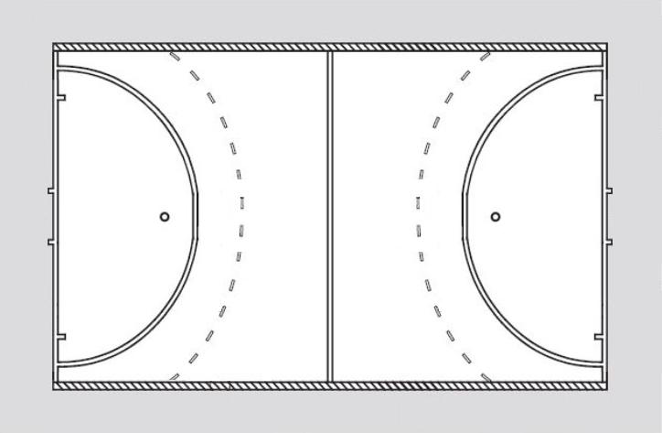
B - Hallenhockey
Allgemein
  Wo darf (soll) ich pfeifen?
    Die „Diagonale“
    Die „Longline“
    Das Spiel auf sich zukommen lassen
    Pfeifen „dürfen“ überall, im Kreis des Kollegen nur im Notfall.
O
S1 = Bereich Schiedsrichter 1
S2 = Bereich Schiedsrichter 2
= Laufwege
S1
Hinweis: Beide Schiedsrichter dürfen in den Schusskreis rein pfeifen. Die Zuständigkeit des Schiedsrichters im zu gehörigen Schusskreis bleit unverändert.
S2
Mannschaftsbank
Wechselzone
Mannschaftsbank

Slide 18
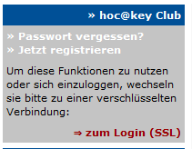
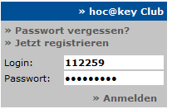
B - Umgang mit den ESB als SR
1. Auf www.bayernhockey.de gehen
2. auf „zum Login“ klicken
3. einloggen
  Login und Passwort eingeben und auf „Anmelden“ klicken

Slide 19
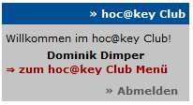
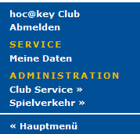
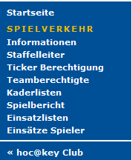
B - Umgang mit den ESB als SR
4. auf „zum hoc@key Club Menü“ klicken
5. dann auf der Linken Spalte auf Spielverkehr
und anschließend auf Spielbericht

Slide 20
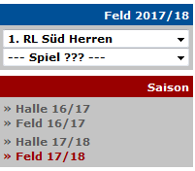
B - Umgang mit den ESB als SR
6. auf der rechten Seite die Liga auswählen
7. in der Mitte das zu pfeifende Spiel auswählen
Beide Mannschaften müssen den Status auf „1“ geändert haben
8. durch anklicken auf die Passnummer erscheint der Pass

Slide 21
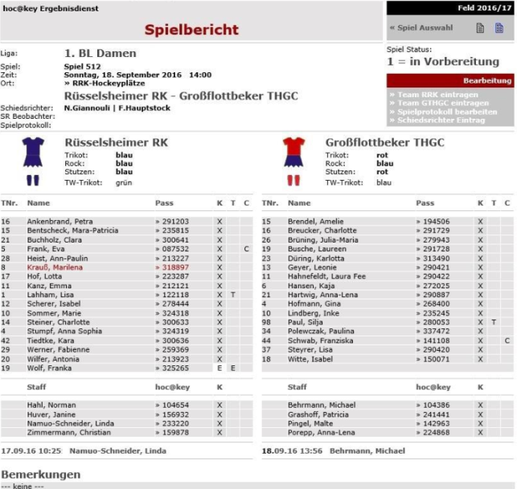
B - Umgang mit den ESB als SR

Slide 22
B - Umgang mit den ESB als SR
9. nach dem Spiel, den Status auf „3“ Setzen und das Ergebnis eintragen, Halbzeitstand mit () schreiben und auf „Ergebnis eintragen“ klicken
10. Ersatztorhüter eintragen wenn er zum Einsatz kam
11. Karten eintragen
12. Schiedsrichterkosten eintragen
13. Bemerkungen eintragen

Slide 23
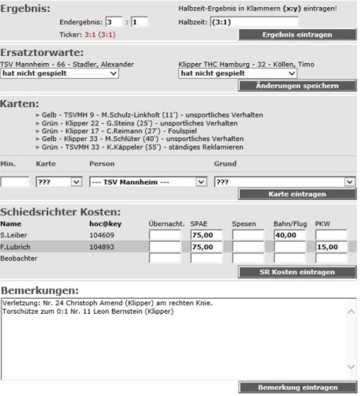
B - Umgang mit den ESB als SR
9.
10.
11.
12.
13.

Slide 24
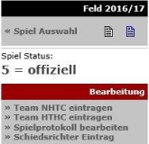
B - Umgang mit den ESB als SR
14. Spiel auf Status „4“ setzen (keine Änderung möglich)
15. Beide Schiedsrichter bestätigen über „Schiedsrichter eintragen“
16. Nun ist das Spiel offiziell abgeschlossen und steht gleich im Ergebnisdienst

Slide 25
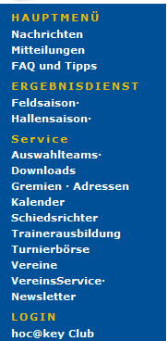
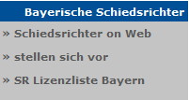
B - SOW – Schiedsrichter on Web
Um den Online-Regeltest schreiben zu können, muss folgendes gemacht werden
(Vorher ist auch keine Einladung zum Online-Regeltest möglich)
die Seite www.bayernhockey.de besuche
sich mit seinen Anmeldedaten anmelden
Links auf den Reiter „Schiedsrichter“ klicken
Auf der rechten Seite
„Schiedsrichter on Web“ anklicken
Im Hauptfenster
„Schiedsrichter on Web starten“ anklicken

Slide 26
Videos
Hallenhockey

Slide 27
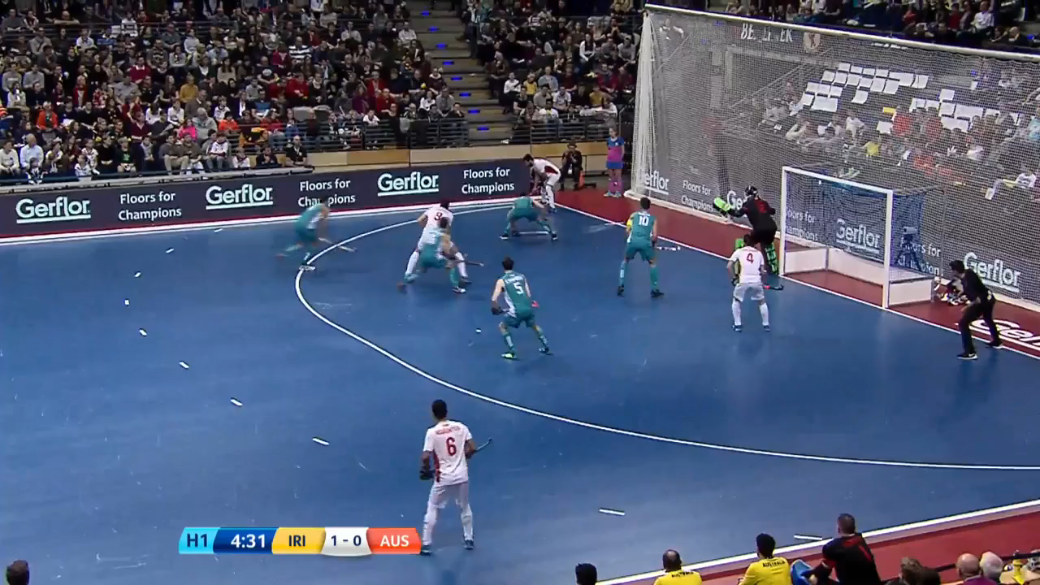
Notes:
Grundfrage: Gefährlich in den Mann oder nicht?
Wichtig wäre es in der Auflösung zu erwähnen, dass es die Regel „Ins Brett gespielt“, dass ja mal gerne durch die ganze Halle geschrien wird nicht gibt. In diesem Fall wird der Ball mit einem Abstand von deutlich mehr als drei Meter ins liegende Brett gespielt, daher ist er nach den Regeln NICHT als gefährlich zu werten.
Ausnahme: Wird der Ball ohne Grund in Richtung Spieler gespielt liegt ein absichtlicher Regelverstoß vor – Hier allerdings nicht!! Es warten ja zwei Spieler am langen Pfosten.

Slide 28
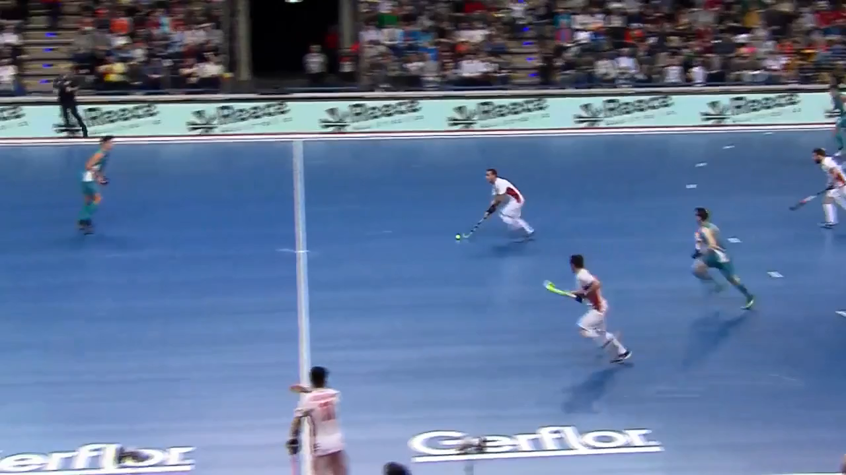
Notes:
2 Grundfragen: Gefährlich in den Mann oder nicht – Kurze Ecke oder Lange Ecke
Richtig ist natürlich die lange Ecke.
Der Ball wird nicht gefährlich in den Mann gespielt, dazu kommt, dass der Abwehrspieler in eigenem Risiko in den Schuss läuft und nicht schon sekundenlang mit gelegtem Brett wartet – Daher: Auf keinen Fall gefährlich.
Es gibt keine KE, da der Abwehrspieler hoch angeschossen wird. Auch wenn der abprallende Ball deutlich über Bandenhöhe ist wird kein Spieler gefährdet oder benachteiligt. Vergleich mit einem TW, der hoch angeschossen wird und den Ball in einen leeren Bereich des Schusskreis abwehrt – Hat auch keine KE zur Folge

Slide 29
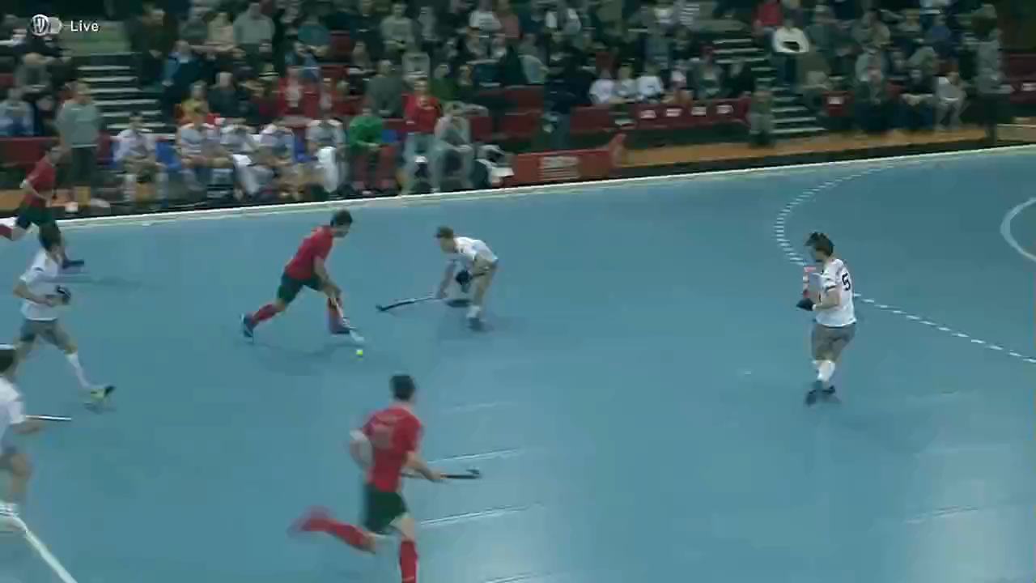
Notes:
Kurze Ecke oder Freischlag für den Verteidiger
Das primäre Ziel des Schiedsrichters soll es sein, die Spieler zu schützen. Auch wenn hier klar der Fuß getroffen wurde ist trotzdem ein Freischlag zu pfeifen.
Der Angreifer spielt den Ball mit einer solchen Wucht in den Mann, dass gefährliches Spielen in den Mann geahndet werden muss.
Dazu kommt dass der Abwehrspieler den Stürmer ca. seit dem Kreisrand in tiefer Körperhaltung begleitet.
Wichtig: Natürlich ist es erlaubt eine Ecke zu ziehen indem man dem Spieler den Ball an den Fuß spielt. Entscheidend ist aber die Härte des Balls. Wenn der Stürmer dem Abwehrspieler den Zeh bricht ist das gefährlich – übertrieben.
Ausnahme: Bei kurzen Ecken bekommen die Abwehrspieler natürlich oft beim Rauslaufen mit großer Härte an den Fuß. Allerdings geht der Abwehrspieler das Risiko selbst ein in dem er aktiv in den Torschuss läuft. Das Video stellt dagegen eine normale Abwehraktion dar.

Slide 30
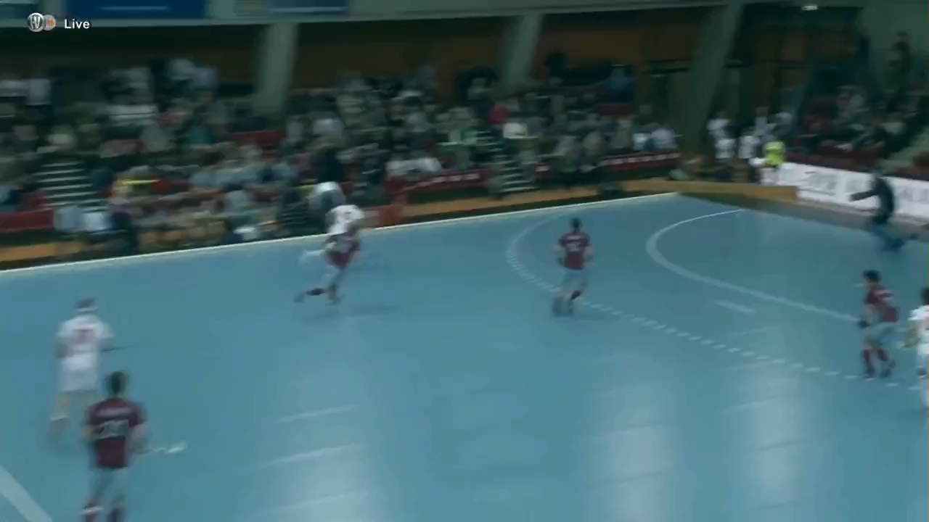
4
Notes:
Ball spielbar oder nicht (einklemmen) – Strafecke oder nicht
Der Torwart merkt dass er zu weit gerutscht ist und versucht von selbst nach hinten aufzumachen. Diese entstehende Lücke macht Nr. 30 allerdings direkt wieder zu -> Strafecke

Slide 31
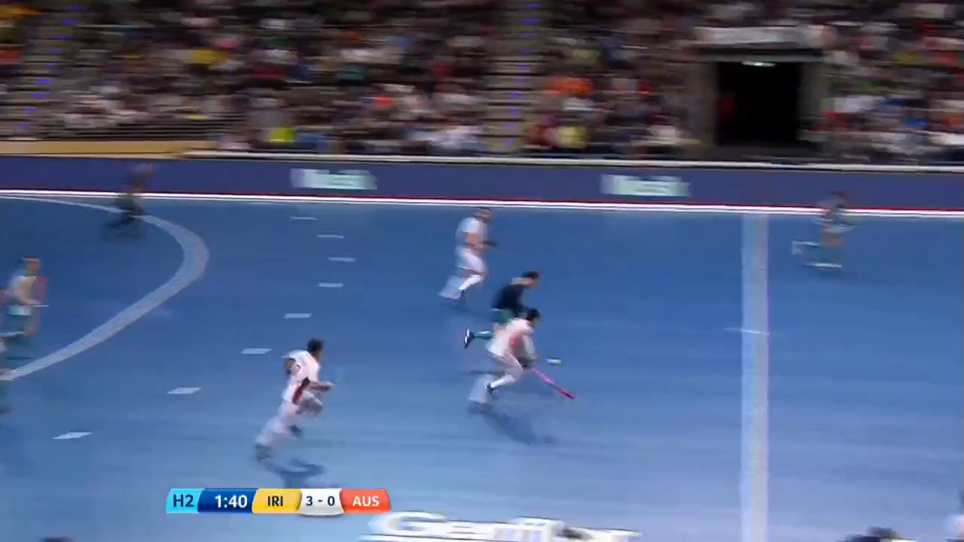
5
Notes:
Schlägerstellen oder nicht
Spieler geht mit dem Schläger vor dem Ball durch die beiden Gegenspieler und nimmt ihn erst im letzten Moment auf die Backhand um den Pass zu spielen – klares Schlägerstellen

Slide 32
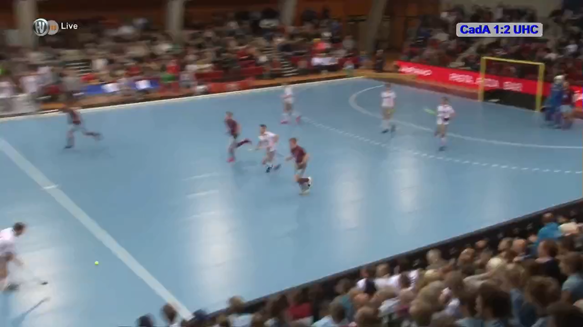
6
Notes:
Paradebeispiel Schlägerstellen
Spieler lässt den Ball rollen und blockiert mit seinem Schläger alle Möglichkeiten des Abwehrspielers fair an den Ball zu kommen

Slide 33
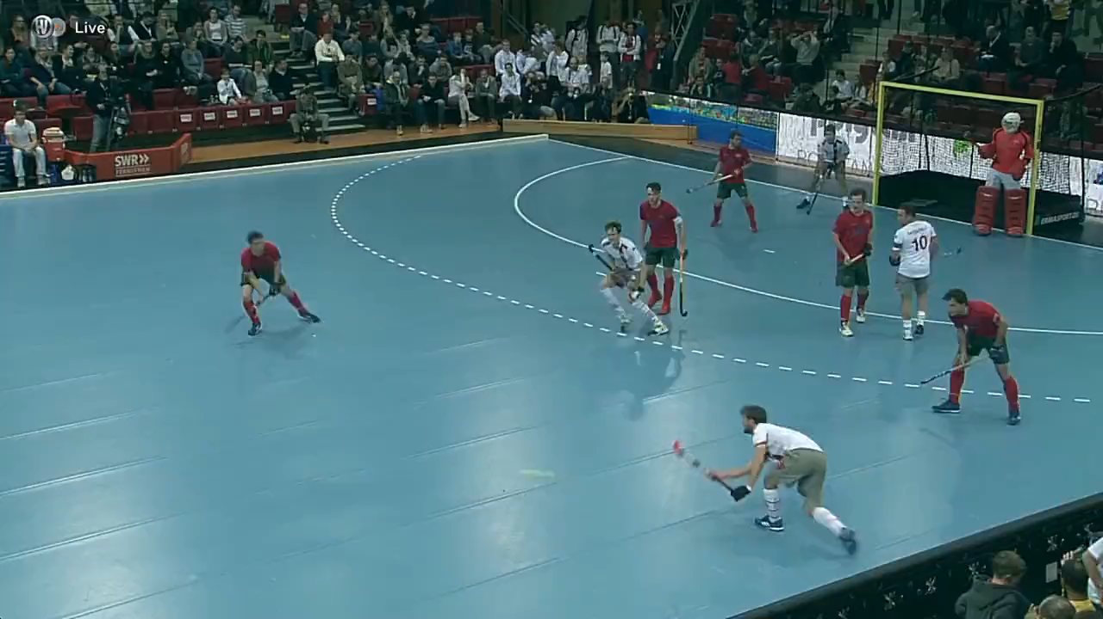
7
Notes:
Kurze Ecke oder lange Ecke
Ball wird ungefährlich in den Mann gespielt. Ball prallt in Bandenhöhe vom Brett ins aus – Kein Nachteil für Spieler beider Mannschaften – lange Ecke

Slide 34
Videos
Feldhockey

Slide 35

8
Notes:
Kurze Ecke oder Weiterspielen (Abstand oder nicht)
Wird in der SloMo aufgelöst. Keine Ecke da Abstand eingehalten.
Bei mir im Lehrgang wurde gefragt ob der MHC Spieler gefoult wird … finde ich nicht der läuft in den stehenden Mann

Slide 36
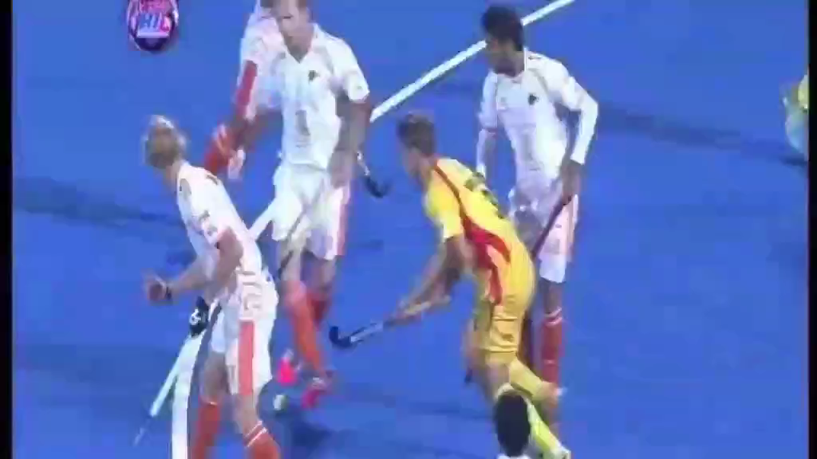
9
Notes:
Klare Kurze Ecke – Kein Abstand (Dummheit)

Slide 37
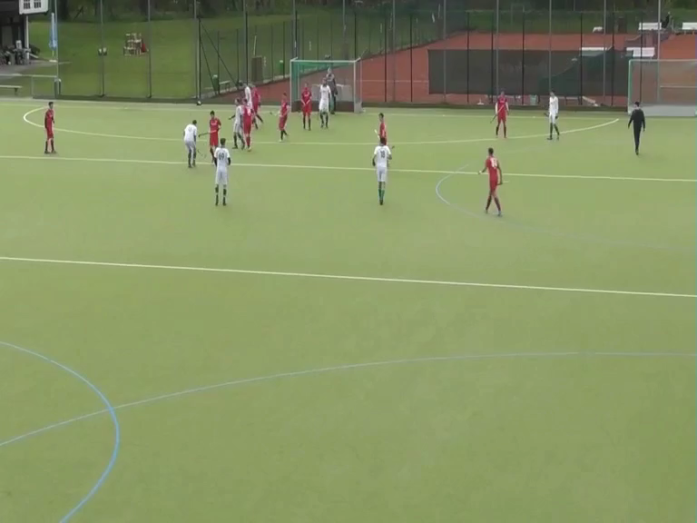
10
Notes:
Kurze Ecke oder nicht
Erstes Eingreifen erst nachdem der Ball schon fünf Meter bewegt wurde. Spieler begleitet zwar ohne den Abstand zu haben, das Eingreifen kommt aber erst deutlich nach fünf Metern (Distanz Viertellinie – Kreisrand)

Slide 38

11
Notes:
Grundfrage: Wann ist ein Spieler zuerst da? (Schlenzball – Abstandsregel)
Mutiger Pfiff im Video – kann man aber geben. Der Australier ist einen Schritt vor dem Belgier.
Wichtig ist es hier eine einheitliche Linie zu fahren.
Grundlegend gilt: Bei der Schlenzbewegung darf kein Spieler gefährdet werden. Der Spieler, der zuerst am Landeort steht, hat das Recht den Ball ohne Gegnerdruck anzunehmen. Daher hat der Gegner den Abstand von 5 Meter einzuhalten.

Slide 39

12
Notes:
Wäre ein Vorteil gewesen – Spanien ist klar zuerst am Ort der Landung

Slide 40

13
Notes:
Sliding Tackle – Gerne Mit Ton abspielen
Auch wenn der Spieler den Ball spielt nimmt er mit dem Rutschen die Verletzung des Gegenspielers in Kauf (SR für die Sicherheit der Spieler verantwortlich – Ergänzung zu Folie 9)
Klare gelbe Karte mit 10 Minuten Strafzeit

Slide 41
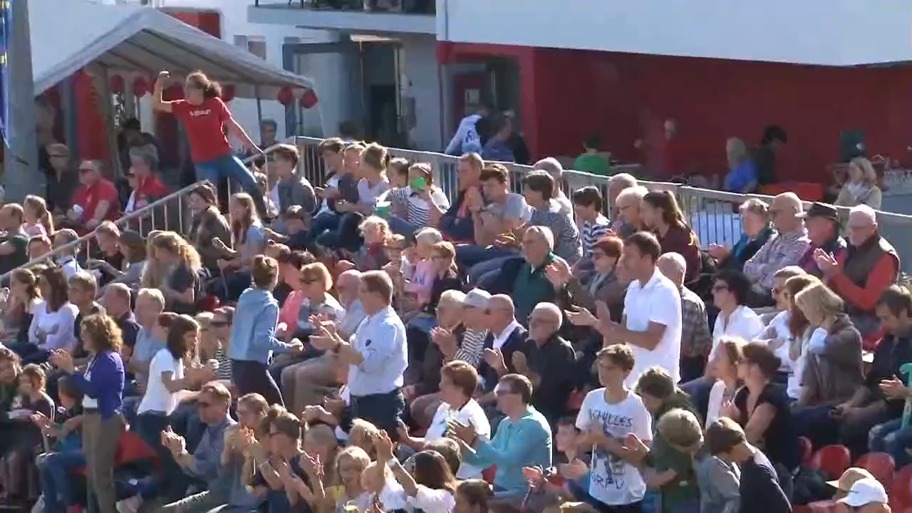
14
Notes:
Genau wie Folie 40 – nur andere Perspekive

Slide 42

15
Notes:
Grundthema: Strafverschärfung
Verteidiger (weiss) mit hartem Stockfoul – ohne Ballkontakt.
Regel: Was im Kreis ein 7m ist, ist außerhalb eine KE.
Stürmer hat nicht die Möglichkeit die Hundekurve wie geplant weiterzulaufen

Slide 43

16
Notes:
Gefährlich oder nicht?
Zuerst: NEIN!!!
Der Ball ist nicht aus (War die erste Aussage bei mir)
Wann ist ein Ball gefährlich? – Ein Ball ist dann gefährlich wenn er den betreffenden Spieler zu einer Ausweichbewegung zwingt. Hier ist das nicht der Fall, beide Spieler gehen sogar aktiv zum Ball.
Klares Tor

Slide 44
Danke

